Slide 1
API 수정사항
(GET) /api/agent/store_order_list 에서 전달하는 주문 상태값 추가 : SS04(수령완료), SS10(매장취소(주문취소)), SS11(매장취소(환불))
(PUT) /api/agent/store_order_status_new 에서 변경 가능한 주문 상태값 추가는 필요 없을 것 같습니다.
현재도 해당 API로 SS04(수령완료) -> SS11(매장취소(환불))할 경우 (1) 상태값 변경됨 (2) PUSH 알림 발송/수신됨 (3) 환불 처리됨
입니다. 환불은 포인트 전액 환급, PG사 결제 취소 모두 확인했습니다.
SS10, SS11일 때에는 상태 변경 불가함.

Slide 2
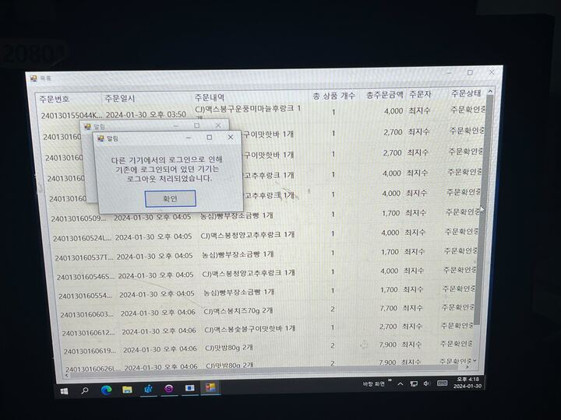
에이전트 수정사항
1. 주문 목록 팝업에 ‘수령 완료’, ‘매장취소(환불)’, ‘매장취소(주문불가)’ 추가
2. 주문 목록에서의 주문 표시 순서 : (위-아래) 주문확인중 – 주문확정 – 수령대기중 – 수령완료 – 매장취소(환불) – 매장취소(주문불가)
3. ‘매장취소(환불)’, ‘매장취소(주문불가)’일 경우에는 행(셀) 색을 붉은색으로 표시

Slide 3
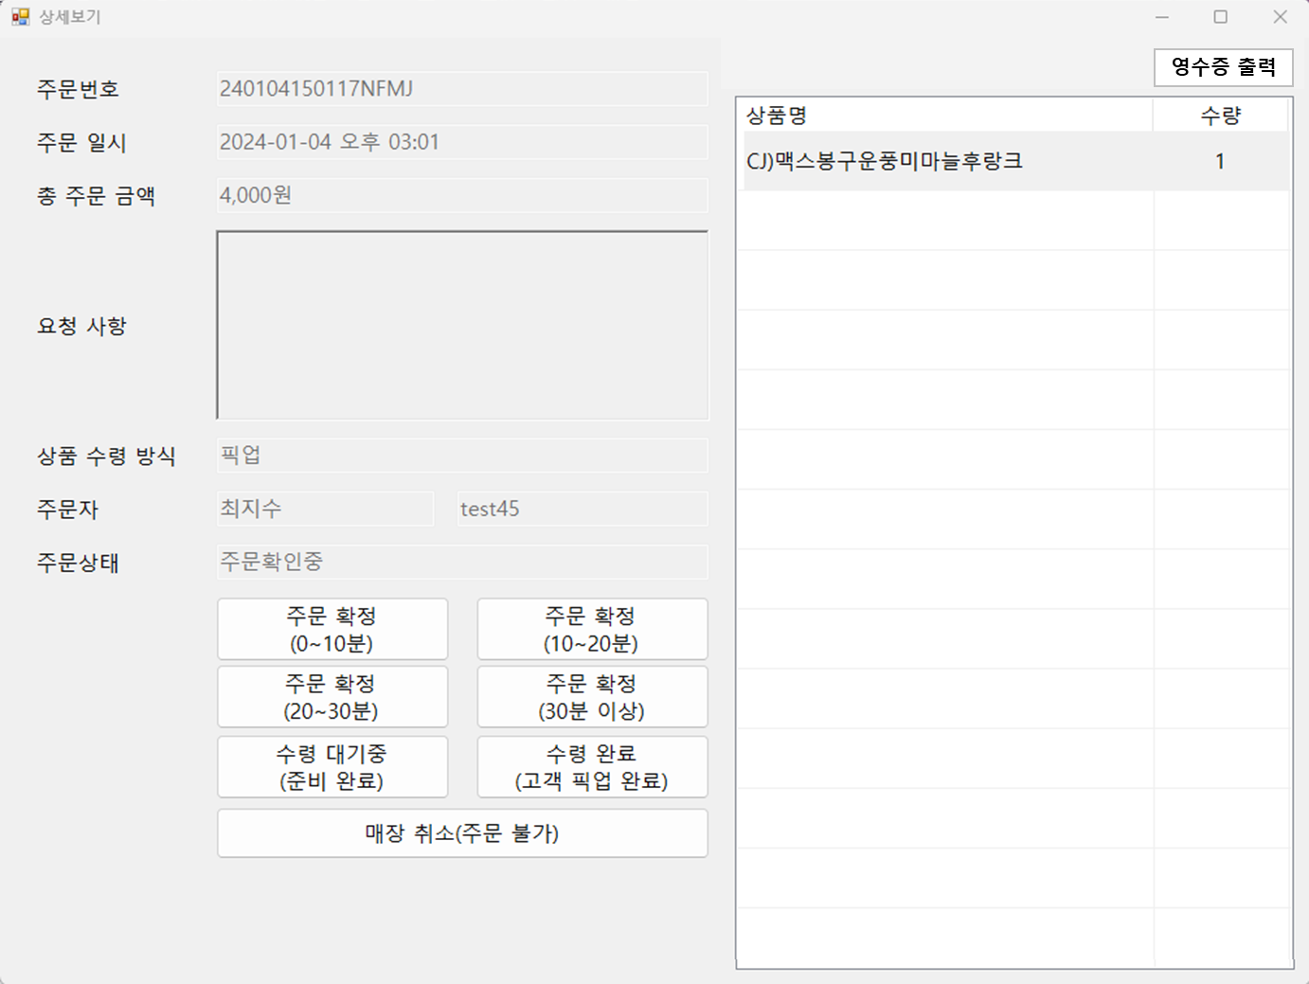
에이전트
주문 상세 팝업(모든 주문상태에서 동일하게 표시)
주문번호, 수령번호, 주문일시, 총 주문 금액, 요청사항, 상품 수령 방식, 주문자(이름, ID), 닉네임, 현재 주문상태
1. 현재 주문 상태가 ‘수령 완료’일 때
- 주문 상태 변경 버튼 1개 / SS11 = ’매장 취소(환불)’
- 선택 시, “결제를 환불 처리하고, 주문을 취소하시겠습니까?”
팝업 / 예, 아니오
- 예 선택 시, “취소(환불)되었습니다.”
2. 현재 주문 상태가 ‘매장취소(환불)‘ 또는 ‘매장취소(주문불가)’일 때,
- 주문 상태 변경 버튼 없음

